Slide 1
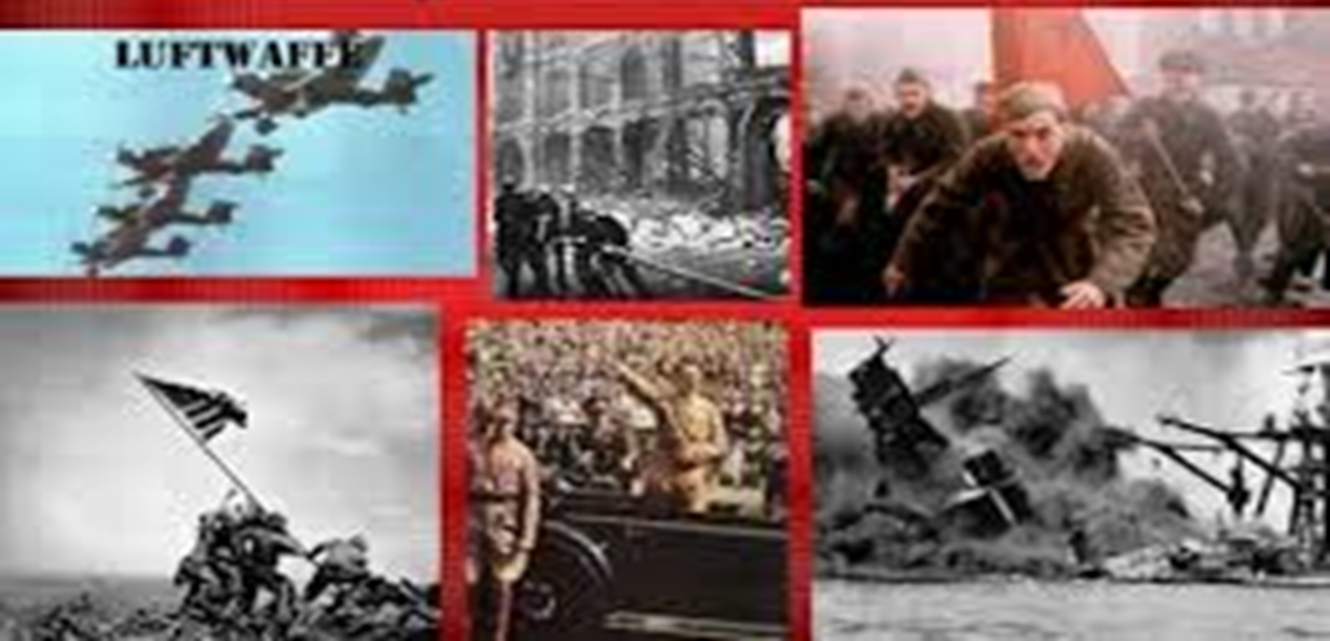
Principales episodios de la segunda Guerra Mundial (1939 – 1945)

Slide 2
Batalla de Inglaterra ( 1940)
Alemania realiza bombardeos aéreos en puntos estratégicos, como bases aéreas y población civil de Inglaterra, con el fin de lograr su rendición.
A pesar de la destrucción, los ingleses resisten y Alemania, sin asumir su derrota, reorienta sus ataques hacia el sur de Europa apoyando a los italianos en Grecia, logrando someter a dicho país.

Slide 3
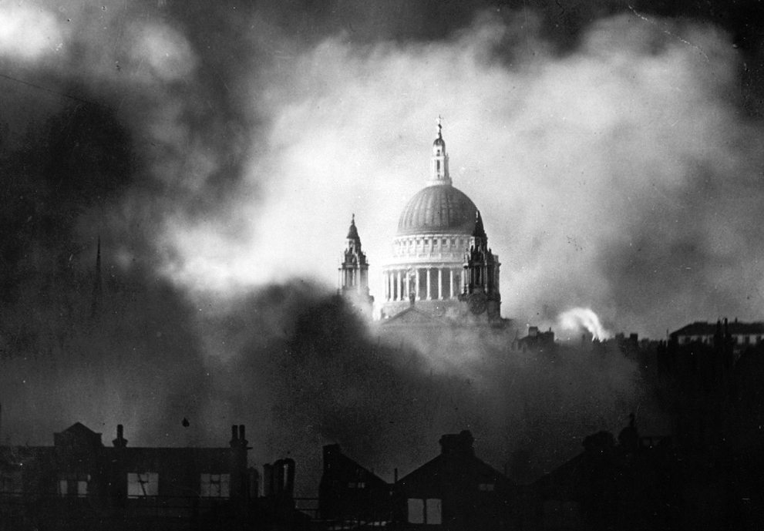

Slide 4
Frente africano (desde 1940)
Italia se mostraba ineficiente para mantener el control fascista en Grecia y en el norte de África, por lo que Hitler envía a los África Korps (Cuerpo Africano) lideradas por Erwin Rommel.
De esta manera y gracias a Alemania, Italia recupera el control de Libia y de gran parte del norte de África.

Slide 5
Previo al inicio de la guerra….
En 1939 Alemania y URSS sorprenden a Europa firmando el pacto germano – soviético de no agresión. Sin embargo, el pacto incluía un acuerdo secreto que señalaba que se repartirían Polonia.
Inglaterra y Francia sospechaban este acuerdo y por ello, en Agosto de 1939 Inglaterra, Francia y Polonia también firman un pacto donde las dos primeras protegerían militarmente a Polonia ante un ataque Alemán.

Slide 6
Operación Barbarroja (1941)
Alemania rompe el pacto germano – sovietico de no agresión con URSS con la finalidad de obtener cereales y petróleo para sus ejércitos, muy abundantes en URSS.
Si bien los alemanes eran muy superiores al Ejercito Rojo (soviético), fueron derrotados por:
1- La táctica de “Tierra Quemada” aplicada por los soviéticos. Consistía en huir de los alemanes no sin antes llevarse el alimento, desmantelar las industrias y quemar toda instalación que sirviera de refugio o conexión para los enemigos.
2- El duro “invierno ruso” que sorprendió a los alemanes sin alimento ni donde refugiarse.
Ambos factores impiden que Alemania tome posesión de Leningrado y Moscú, siendo una de las primeras y mas importantes derrotas de Hitler.

Slide 7
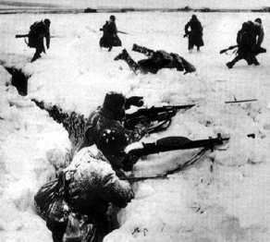

Slide 8
Ataque japonés a Pearl Harbor (1941)
Los japoneses destruyen, casi en su totalidad, la base naval de EE.UU. en Hawai llamada Pearl Harbor. El objetivo era conquistar toda la zona del Pacífico y neutralizar la presencia de EE.UU en esa área.
Este hecho marca el ingreso de EE.UU a la segunda guerra mundial, integrando al bando de los aliados. Así como Inglaterra frenaba el avance fascista de Alemania en Europa, EE.UU haría lo mismo contra el fascismo japonés en Asia y el Pacífico.

Slide 10
Batalla de Alamein (1942)
Hacia 1942 los triunfos del Eje en África se dificultaban, en gran medida, por el ingreso de las tropas norteamericanas al bando aliado, lo que significó la expulsión de Italia y Alemania de África.
Al perder Alamein (ciudad egipcia en las costas del Mediterráneo), queda libre el paso desde el norte de África para que los aliados ingresen por el Mediterráneo a Europa.

Slide 11
Invasión a Sicilia por los Aliados (1943)
Al expulsar al Eje de África, los aliados llegan a la isla de Sicilia, ubicada al sur de Italia, y a través de ella, ingresan a este país.
La importancia de este hecho es que Mussolini, muy desgastado política y militarmente, es destituido de su cargo, el rey Víctor Manuel III recupera el trono y declara la rendición de Italia y su apoyo al bando aliado.
Mussolini logra escapar hacia el norte de Italia, pero es ejecutado en abril de 1944 junto a sus más cercanos.

Slide 13
Desembarco en Normandía o “Día D” (1944 – 1945)
En junio de 1944, miles de soldados ingleses y norteamericanos desembarcan en Normandía, en la costa norte de Francia, con el fin de expulsar a los alemanes de Europa Occidental.
A su vez, Stalin expulsa al debilitado ejército alemán de Europa oriental, logrando invadir a Berlín en 1945. A raíz de esto, Hitler y su mujer se suicidan en mayo de 1945, finalizando así la guerra en el frente europeo.
Japón se mantenía como foco activo de guerra pero gravemente debilitado.

